Slide 2
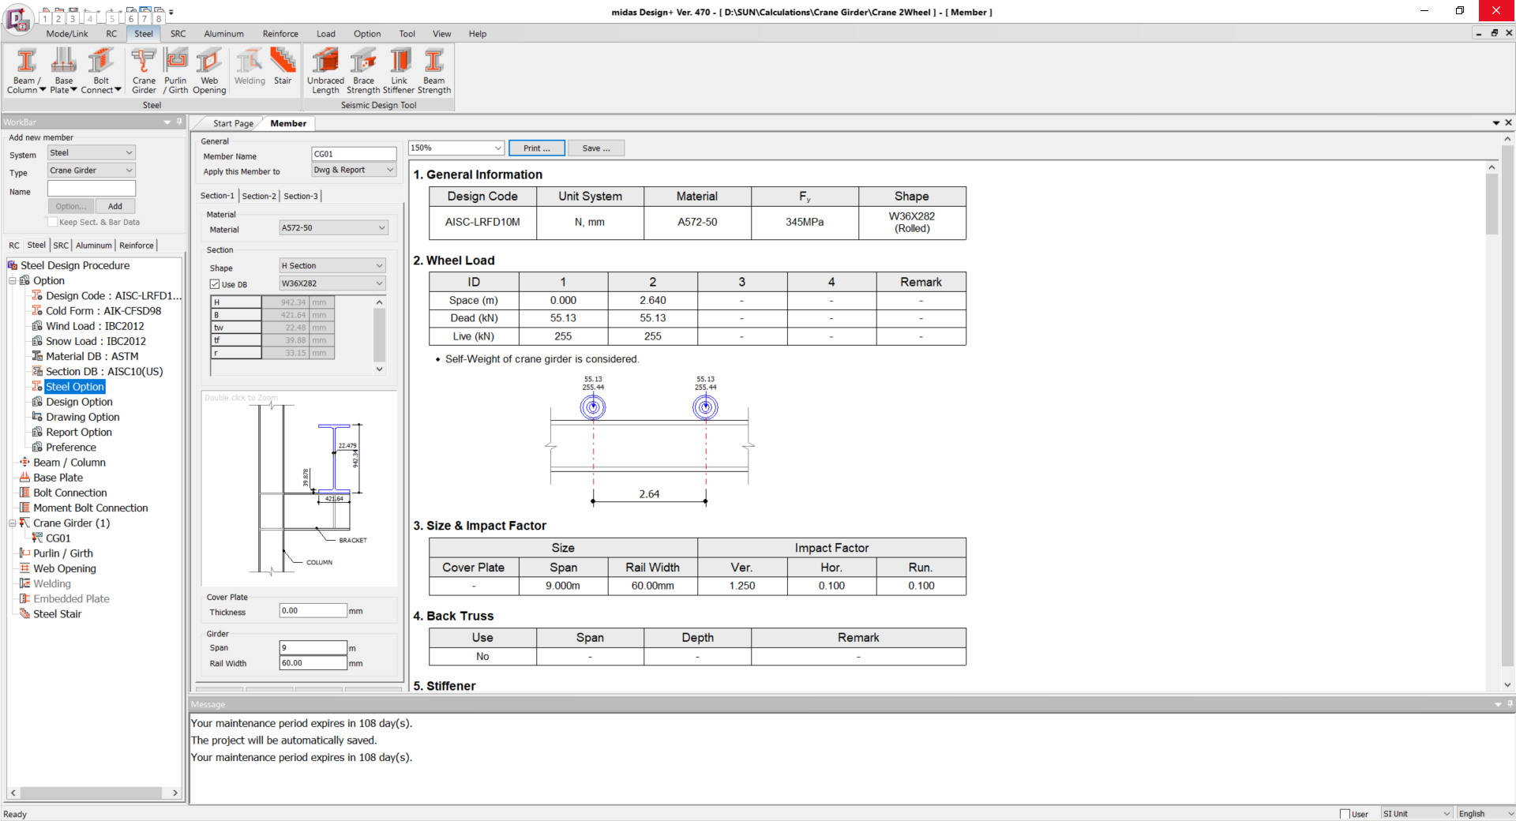
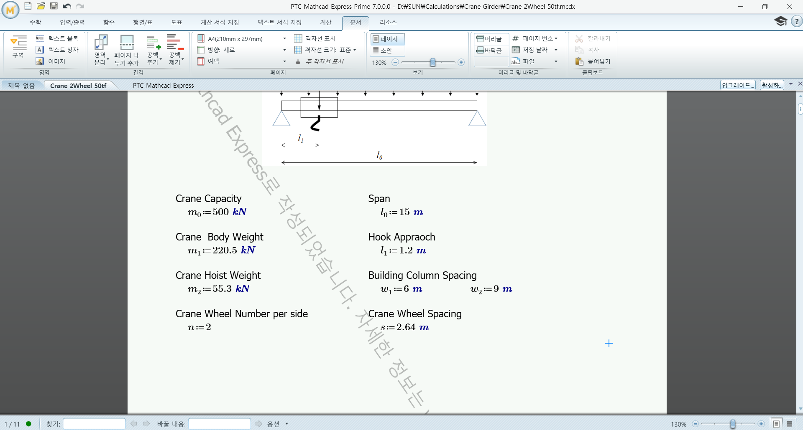
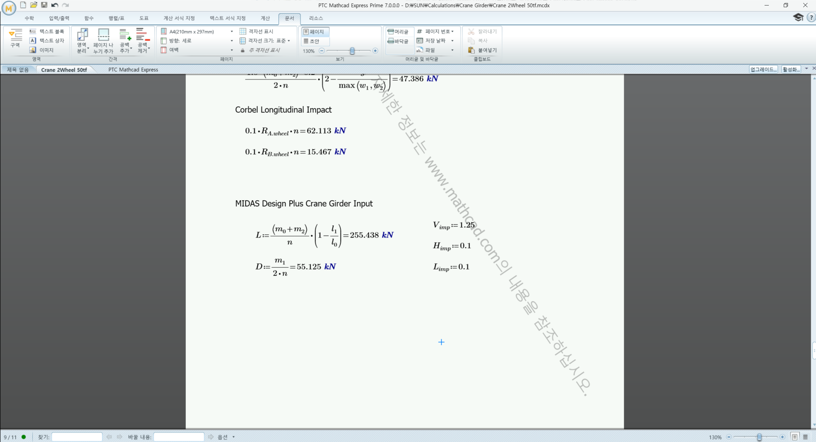
Crane Girder Design
확정 설계 자료로 상용 설계 프로그램과 같은 정해 산정 가능

Slide 3
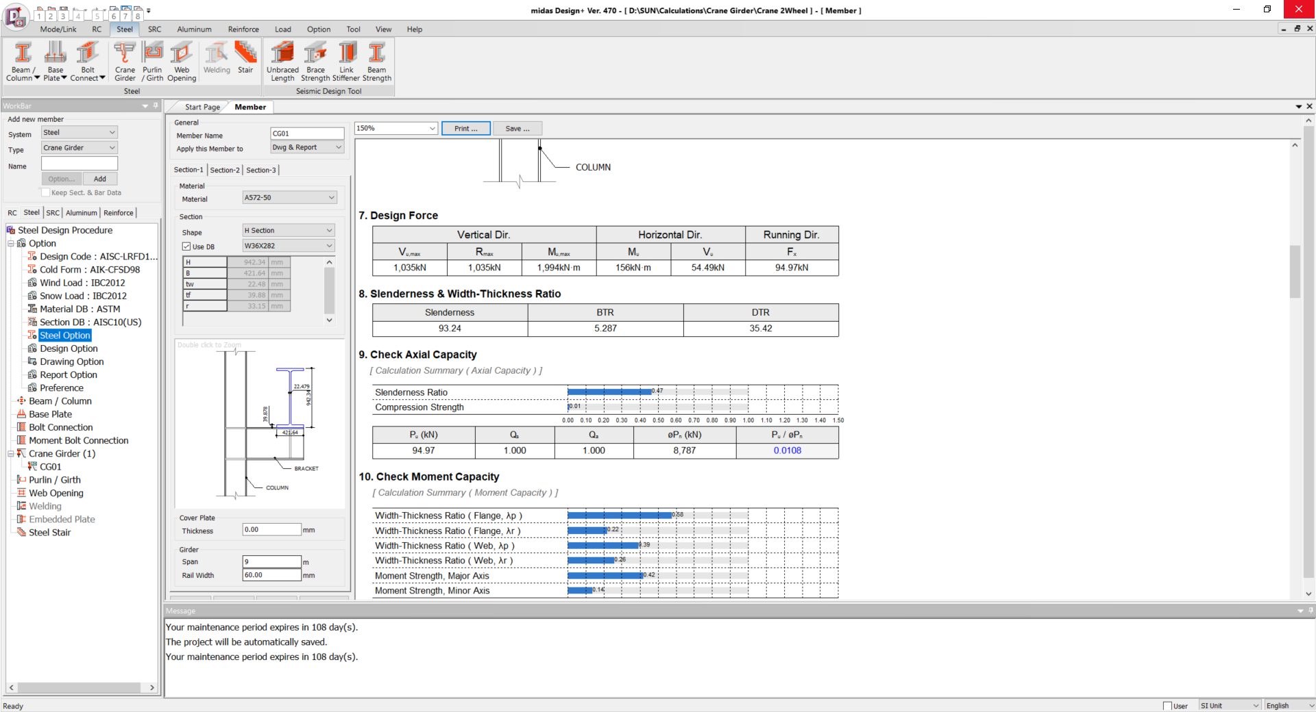
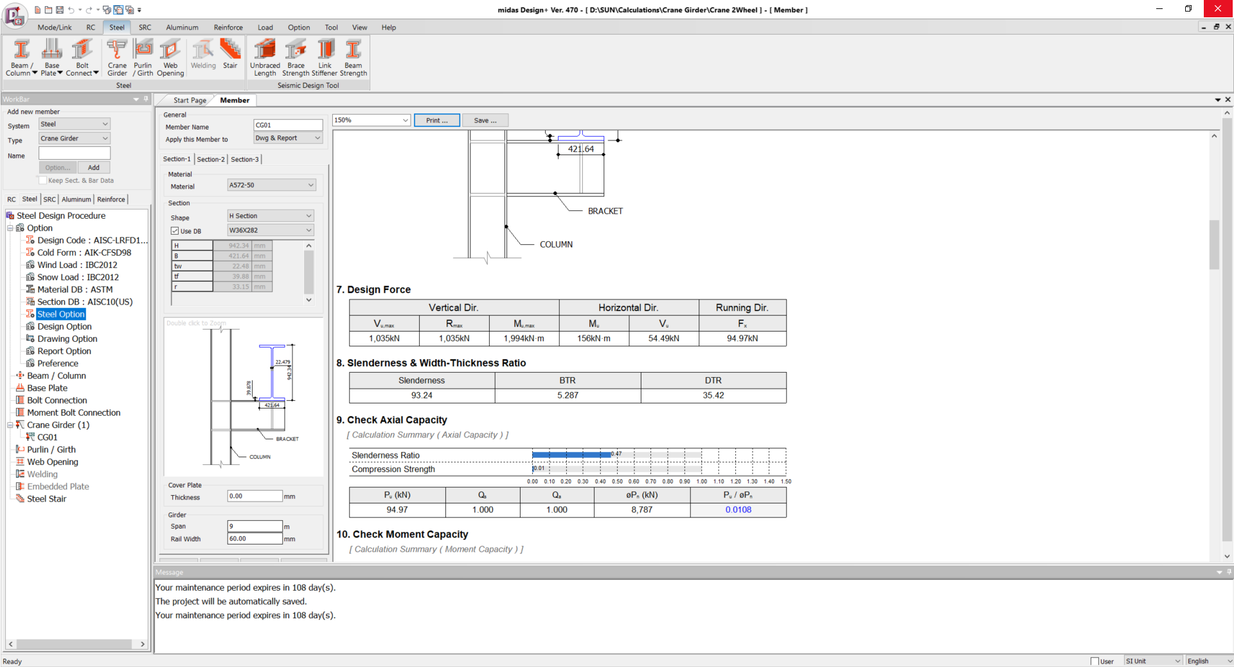
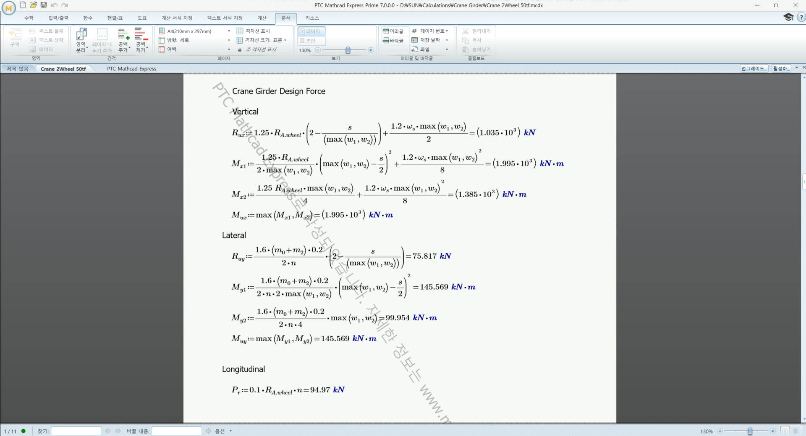
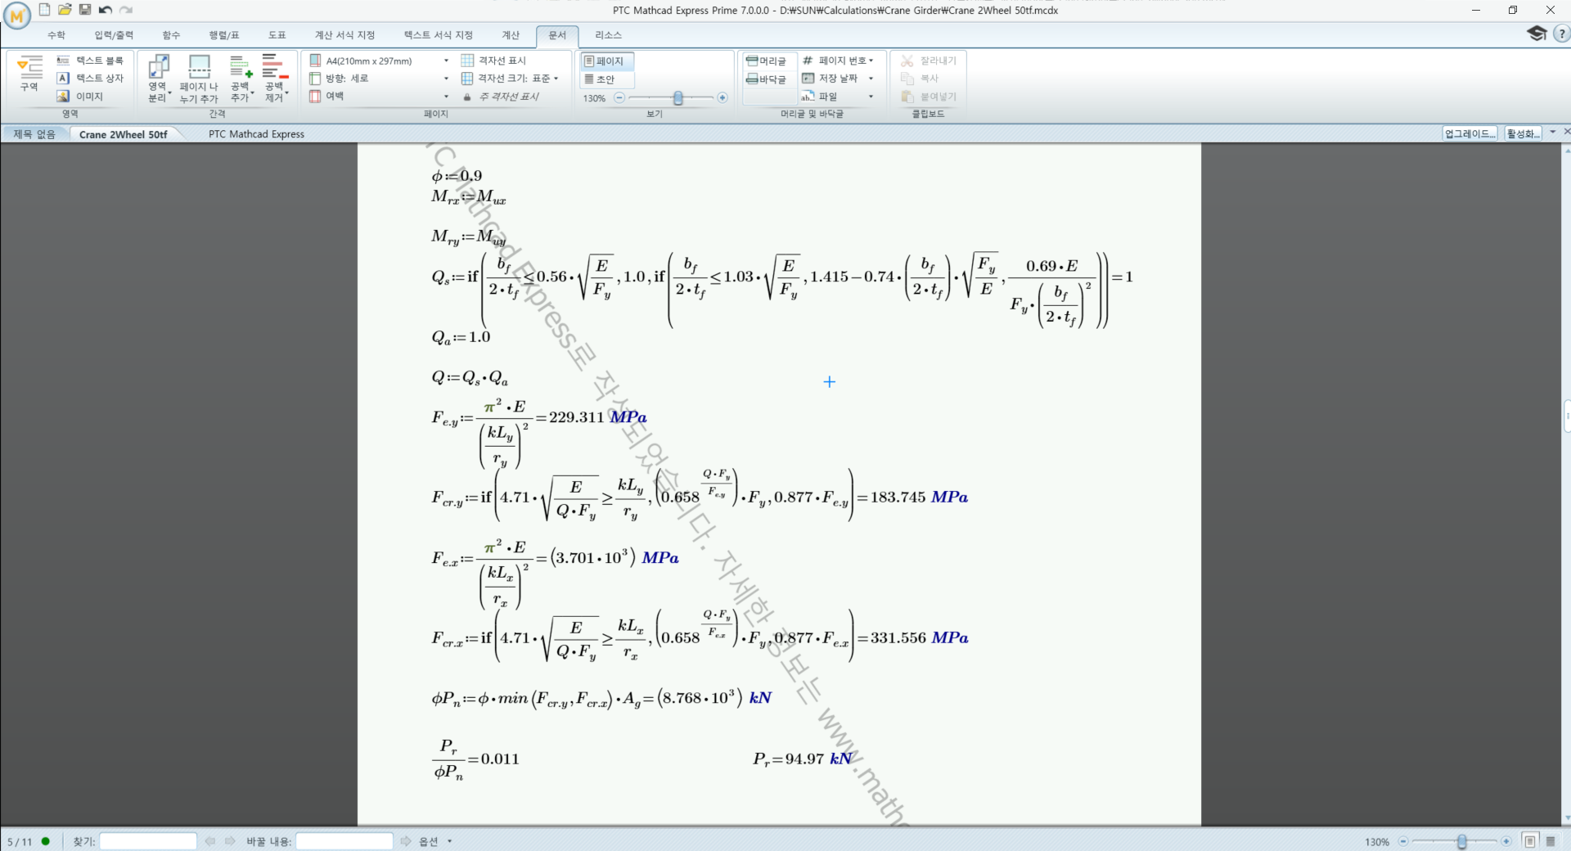
Crane Girder Design
Identical
Identical
To Be Modified
To Be Modified

Slide 4
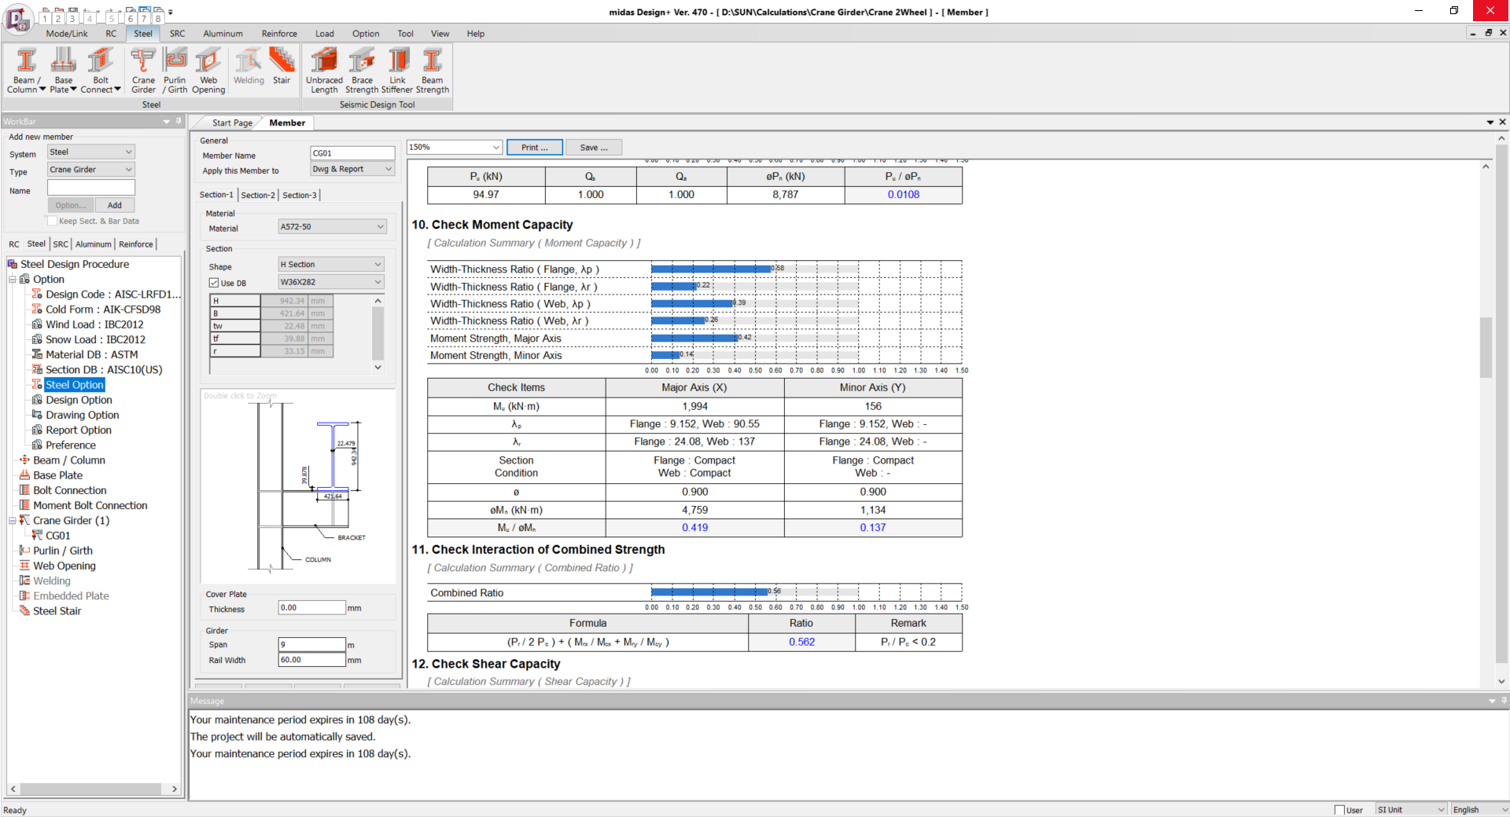
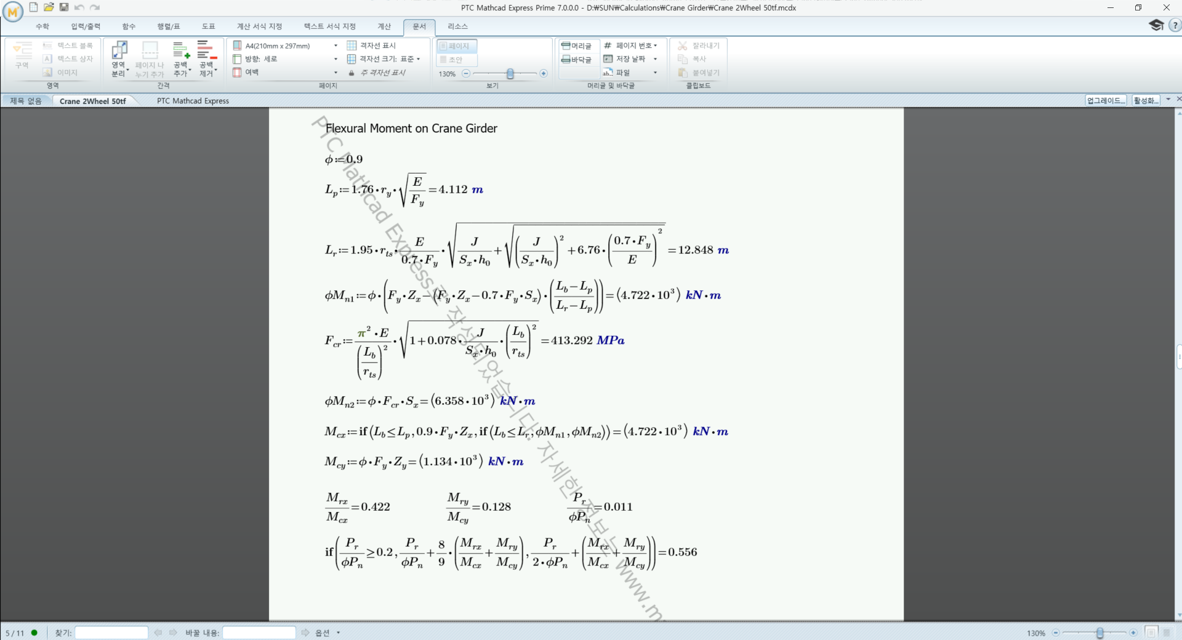
Crane Girder Design
Identical

Slide 5
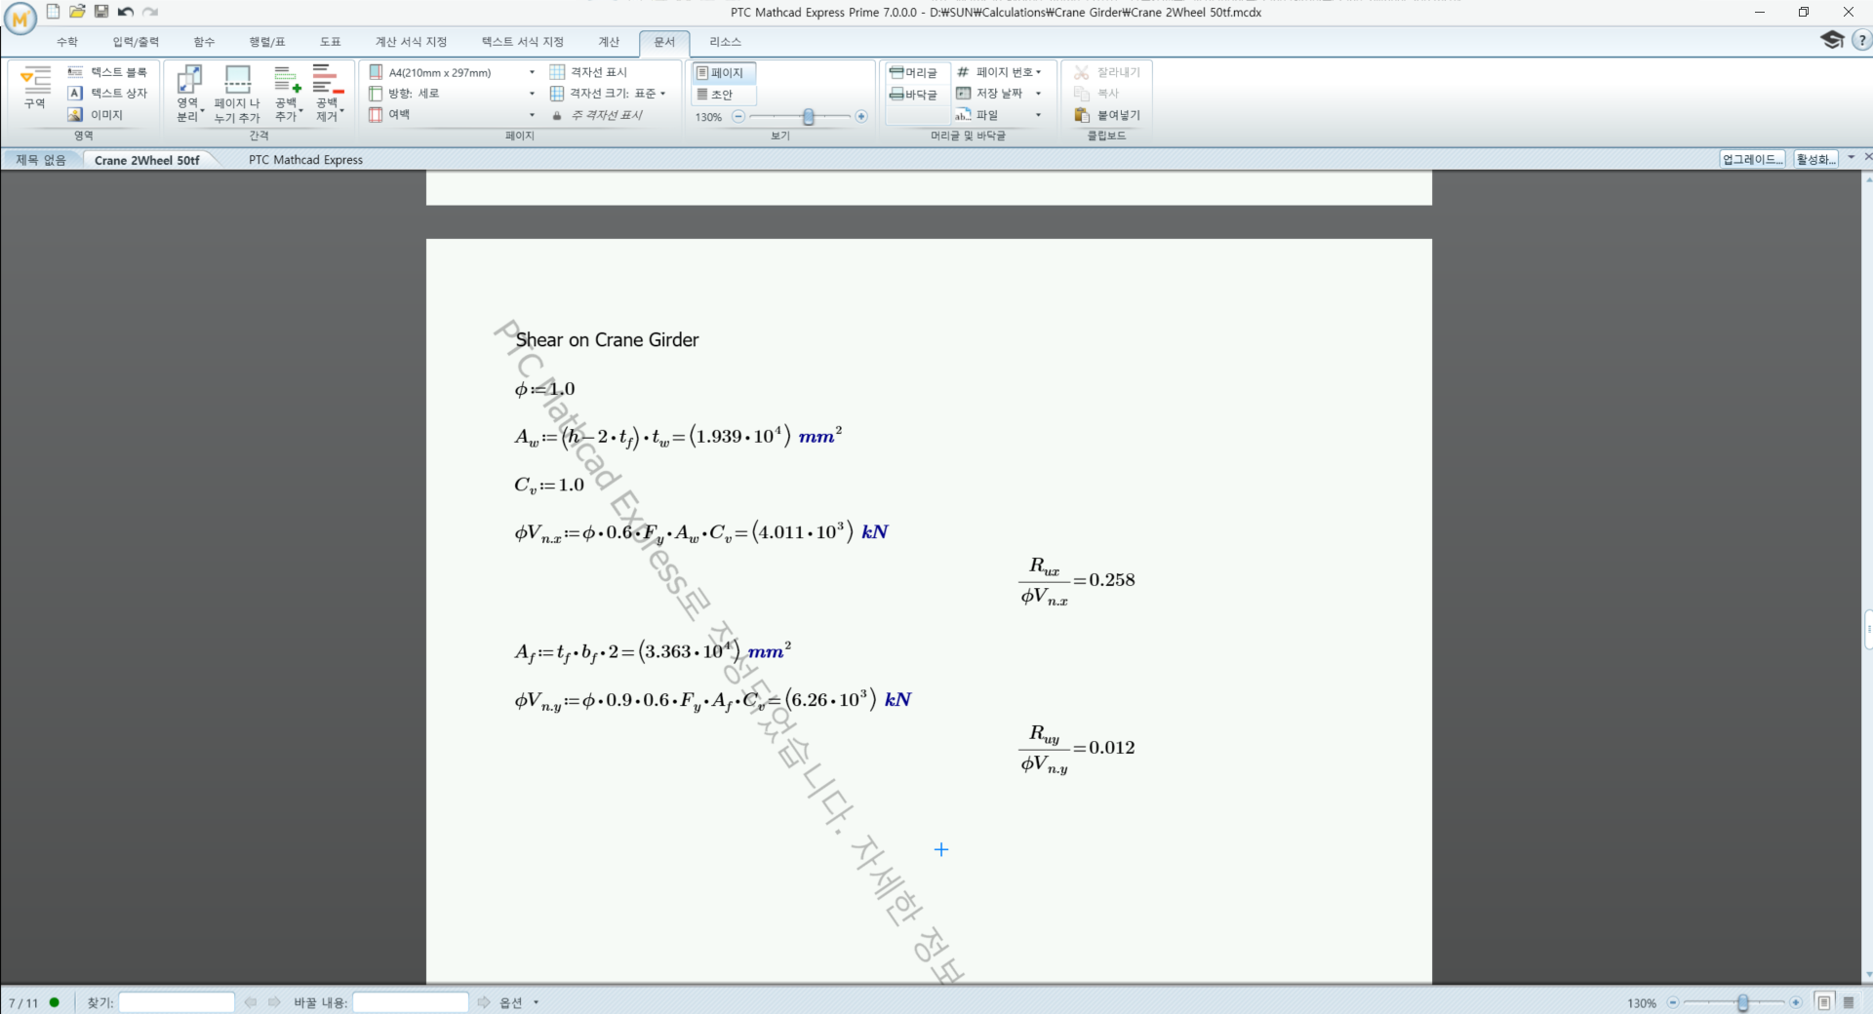
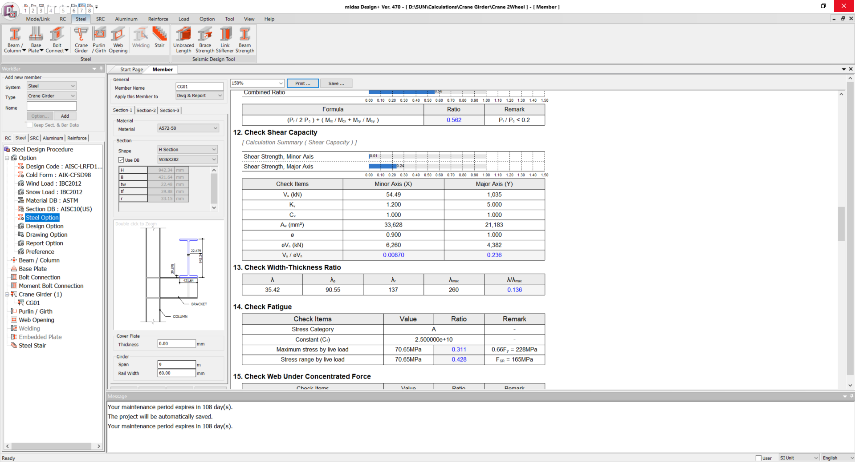
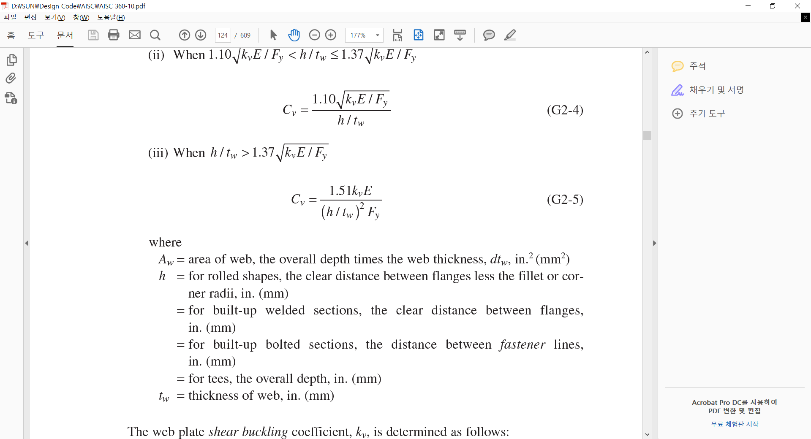
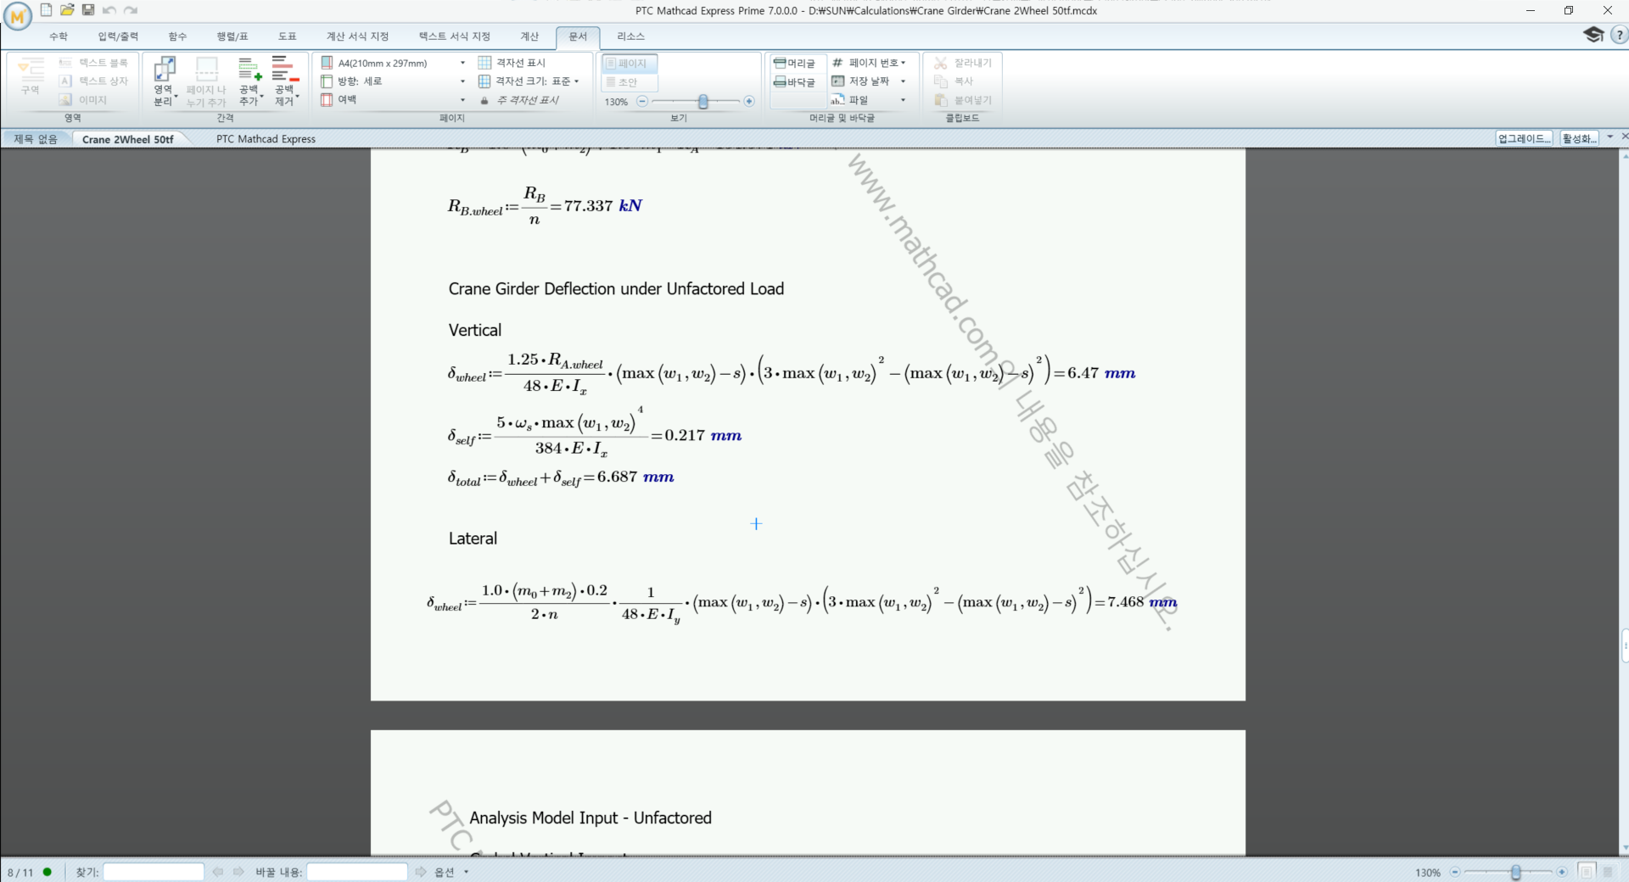
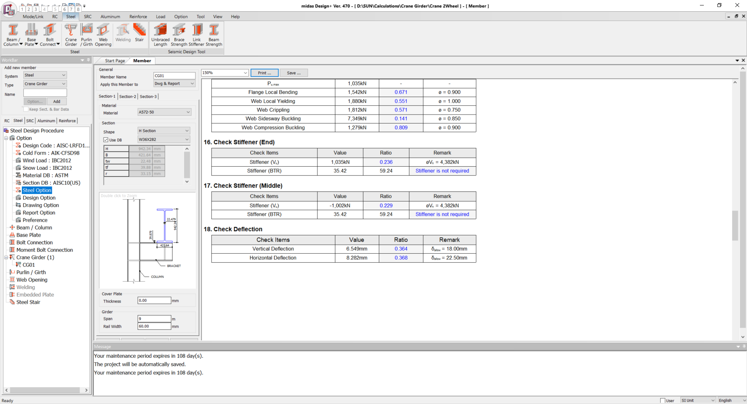
Crane Girder Design
Identical
To Be Modified
Identical

Slide 6
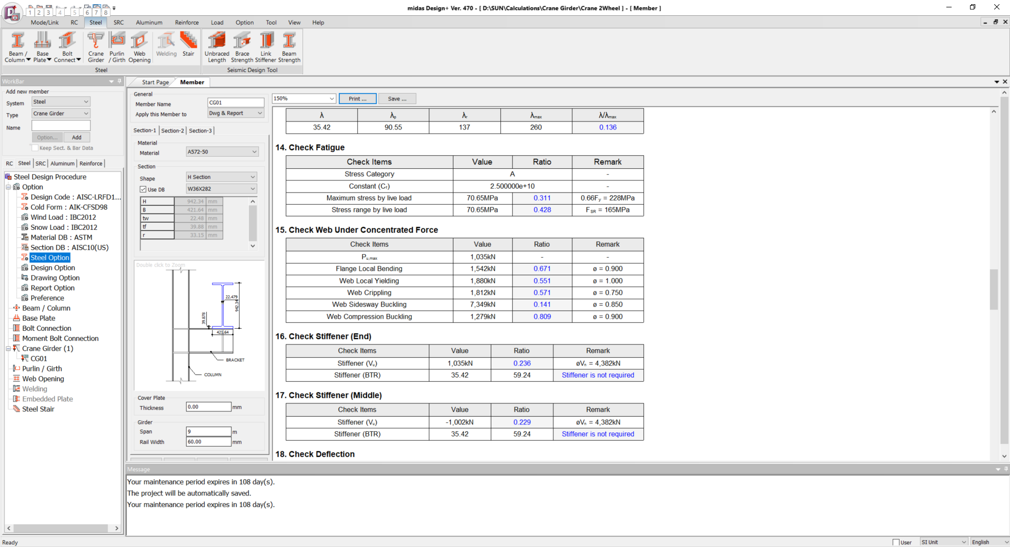
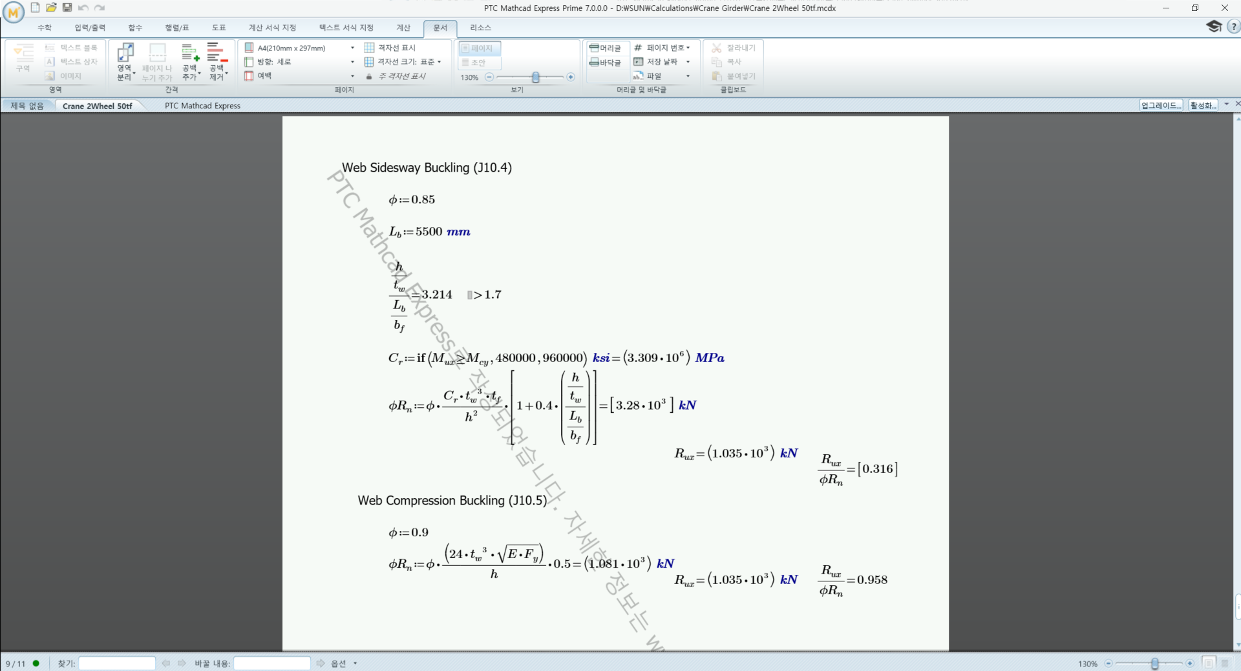
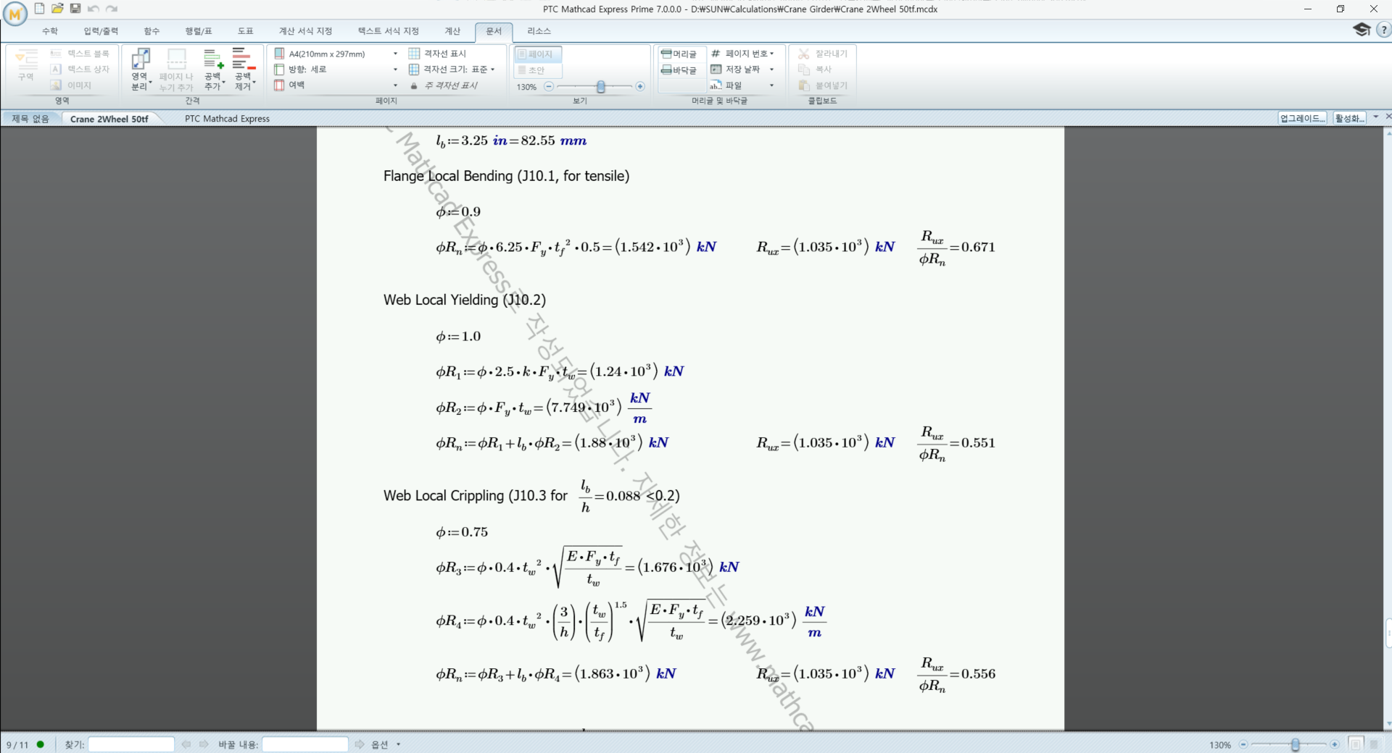
Crane Girder Design
To Be Modified
Notes:
이렇게 계산서 잘 만들어놓고 기다리는데 Crane Data 없으니 할 수 있는 일이 없었다….

Slide 7
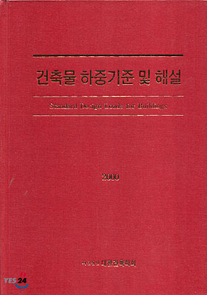
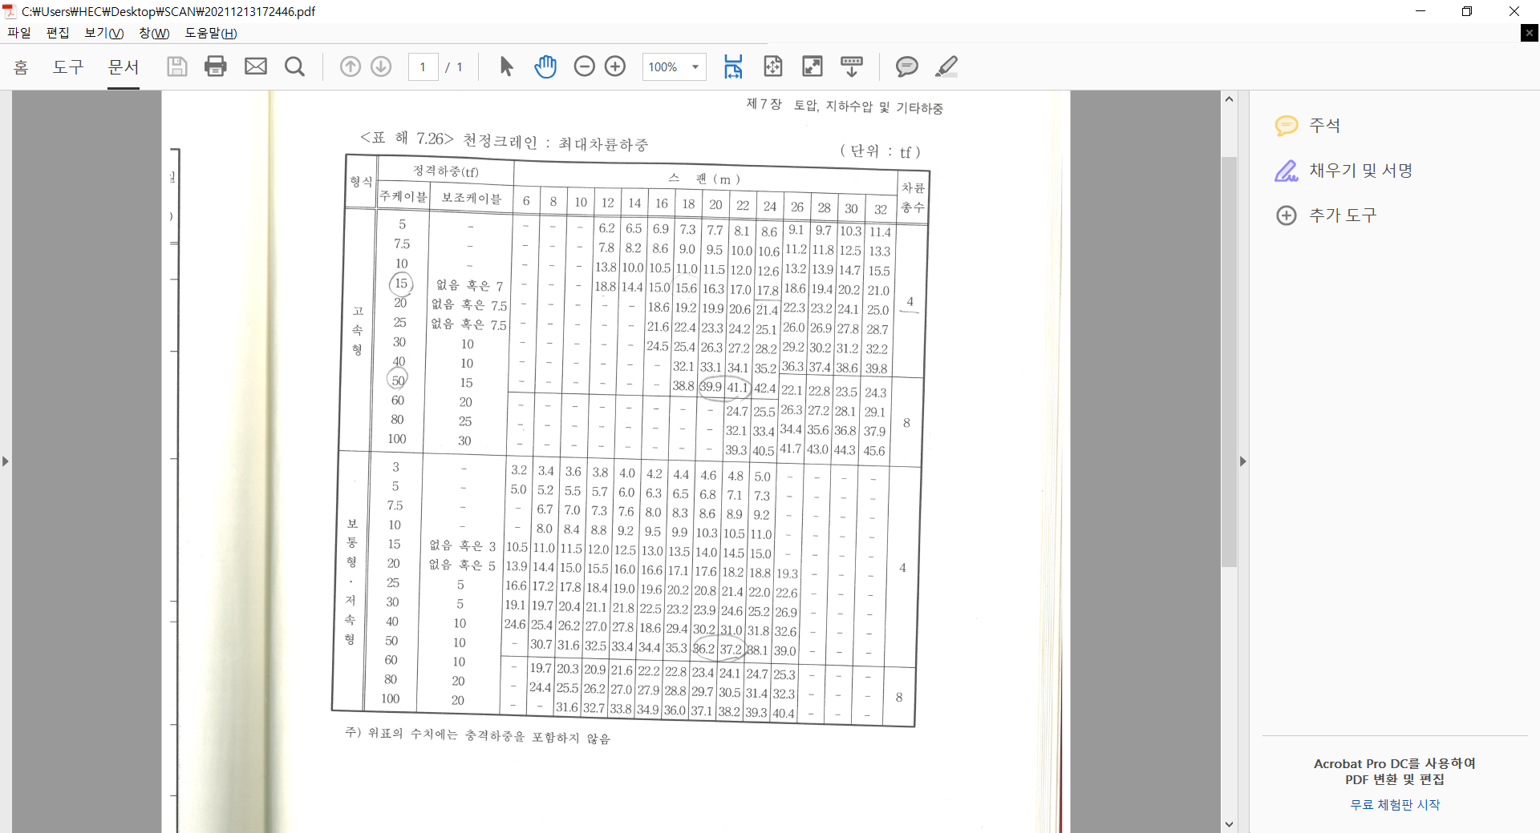
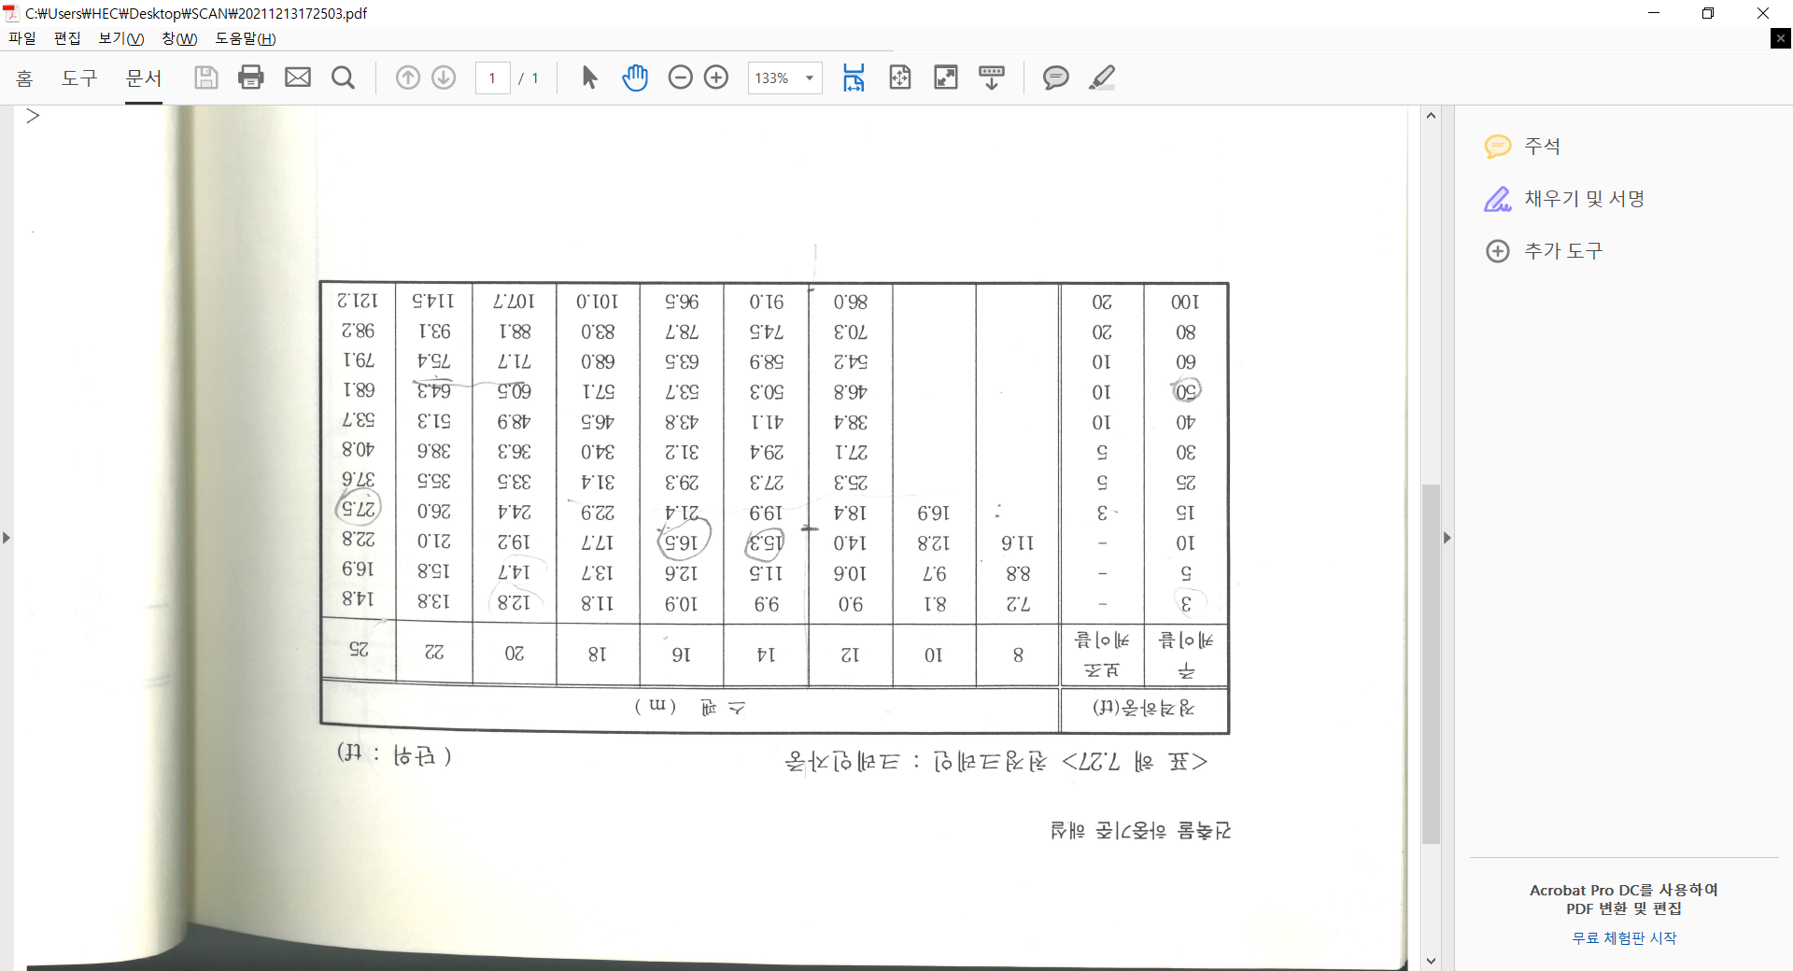
Crane Girder Design
확정 설계 자료?
Span 15m, 50tf Crane
자중 : 약 52tf (520kN)
Wheel Load A : 약 34tf (340kN)
전체 하중 (자중 + 인양 중량) :
1040kN (520kN + 500kN)
Wheel Load B :
(1040-340x2)/2 = 180kN
100 tf Crane 제한
Notes:
그러다가 건축물 하중기준 및 해설을 찾아보았다….
문득 이게 맞는지 틀리는지 어떻게 확인할 수 있을까? 하는 의문…

Slide 8
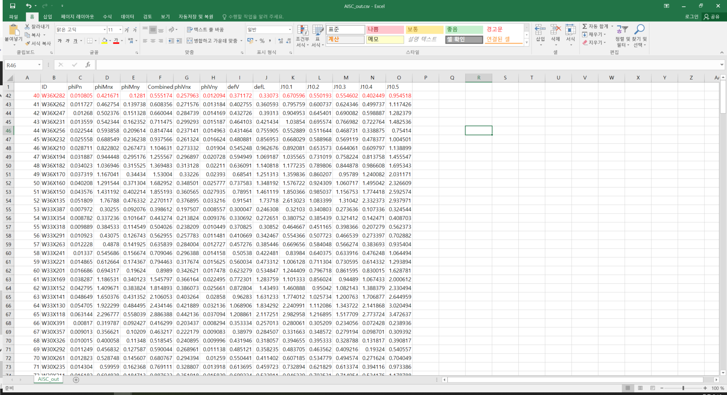
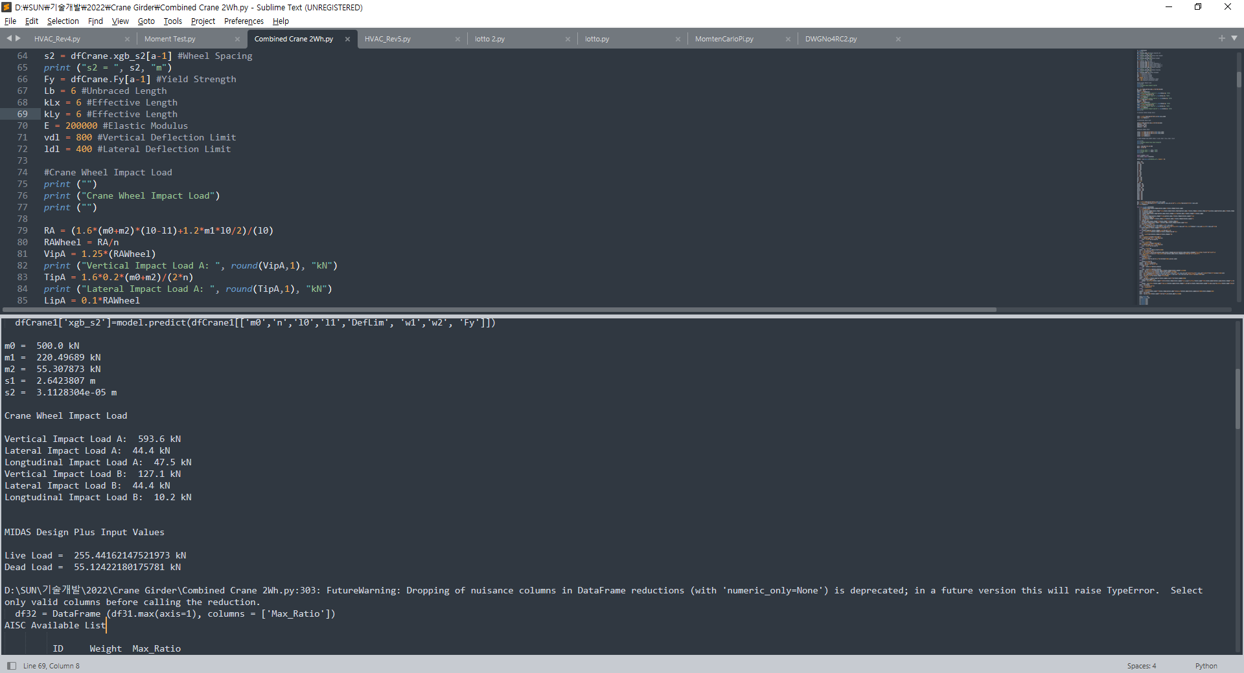
Crane Girder Design
확정 설계 자료?
1. 기 수행 10여개 사업의 실제 제작 Crane Data 수집,
2. Machine Learning 수행,
3. 요구 양중 중량 50tf 및 건물의 Span 등 기초 자료로부터,
- Crane Bridge Weight (m1=220.5kN),
- Trolley Weight (m2=55.3kN), Wheel Spacing (2.64m) 유추
4. 철골 단면 해석을 통해 최적 단면 (설계 조건 만족하는 최소 중량 부재) 산출
건축물 하중 기준의 Crane 자중 절반 수준 산출
275.8kN(=220.5+55.3) vs 520kN
Notes:
우리는 방대한 DataBase 갖고 있으므로, 가능하지 않을까?

Slide 9
Crane Girder Design
확정 설계 Data 없는 시점 (i.e. 입찰 등) Crane 하중 예측의 정확성 제고 및 경쟁력 확보
확정 설계 Data 없는 시점 (i.e. 입찰 등) Crane 양중 하중 100tf 이상의 경우에 대한 설계 대안 제시 필요
압연 형강 설계 어려운 Crane Girder 의 경제적 built-up section design 필요
• Capacity 100 tf 이상 Crane Data 확보, Database 화
• 경제적 Built-up Steel Section Dimension 산출 및 관련 설계 기술
(Built-up 단면 설계 및 4 wheel Crane 해석 등) 확보

